Slide 1
Web aplikacija za pretraživanje baze biološki značajnih metala
Završni rad br. 983
Antonio Mišić
SVEUČILIŠTE U ZAGREBU
FAKULTET ELEKTROTEHNIKE I RAČUNARSTVA

Slide 2

sadržaj
Uvod
Biomolekule
Sustavi za analizu biomolekula
Arhitektura
Implementacija
Funkcionalnosti
Zaključak

Slide 3

Uvod
Odnos računarstva i bioinformatike.
Tema rada i njegova preteča
Baza biološki važnih metala
BioMe sustav

Slide 4
BiomOLEKULE
Subtitle

Slide 5
Proteini i nukleinske kiseline
Proteini su biološke molekule sastavljene od aminokiselinskih lanaca koji obavljaju različite funkcije u organizmu.
Nukleinske kiseline su lančani biomolekuli sastavljeni od nukleotida, pri čemu DNK koristi adenin, citozin, guanin i timin, dok RNK koristi adenin, citozin, guanin i uracin.

Slide 6
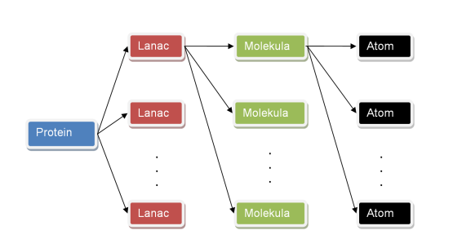
Struktura biomolekula
Vrste lanaca u biomolekulama :
voda
metali
nukleinske kiseline (DNA i RNA)
proteinski lanci
ligandi (ostali)

Slide 7
Postojeći sustavi za analizu biomolekula
Subtitle

Slide 8

Primjeri sustava
PyMOL Schrödinger (2002)
VMD Humphrey (1996.)
MEPSUS HsinK. (2008)
BioMe Rakipović (2012)

Slide 9
Arhitektura sustava

Slide 10
Arhitektura
Web preglednik
Frontend
Prikaz podataka
Backend
Skladištenje podataka
Obrađivanje i spremanje podataka u bazu
Baza podataka
Dohvaćanje podataka
Parser
Pristup web aplikaciji

Slide 11

Web preglednik
Pregled web stranica i pristupanje Internet sadržajima
Google Chrome
Mozilla Firefox
Safari
Opera

Slide 12
Poslužiteljska strana
Poslovna logika
Komunikacija s bazom podataka
Primjer razvojnih okvira
PHP
Node.js
.NET

Slide 13

Korisničko sučelje
Interakcija s korisnikom
Funkcionalnosti aplikacije
Primjer razvojnih okvira
React
Angular
Vue.js

Slide 14

Parser podataka
Obrada analiza i parsiranje struktura
Baza biološki važnih metala (Tus 2010.)
MMCIF ( engl. macromolecular Crystallographic InformationFile)
Java i BioJava
MySQL

Slide 15
Baza podataka
Kolekcija podataka koja omogućuje upravljanje i manipulaciju podataka.
BioMe -> Baza biološki relevantnih metala
Opis baze
Migracija iz MySQL u PostgreSQL

Slide 16
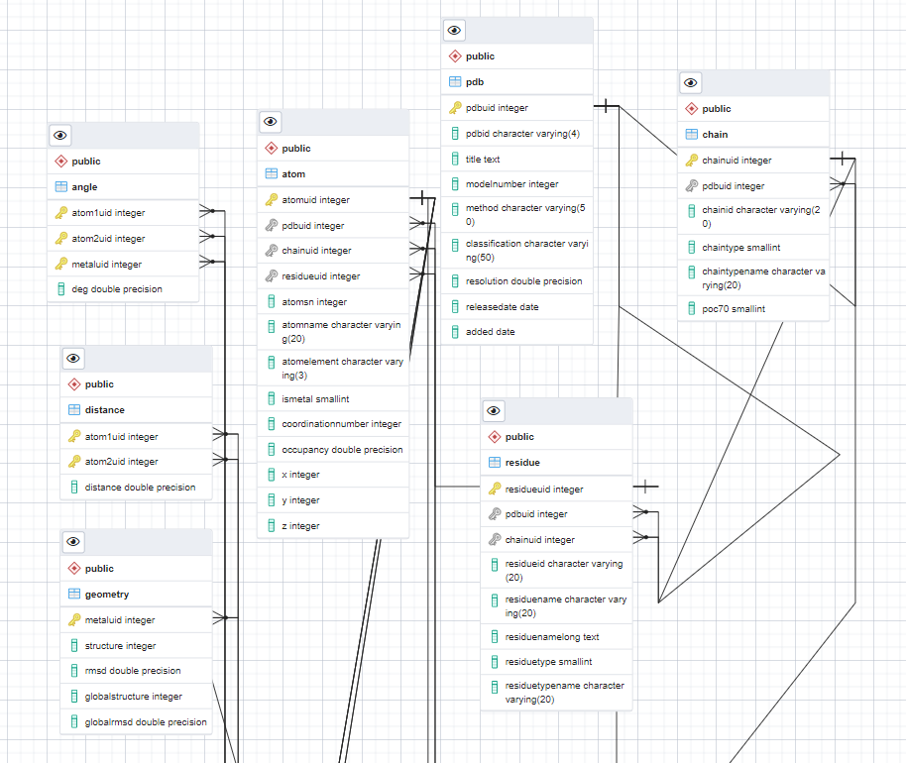

Slide 17
Implementacija sustava

Slide 18
Tehnologije
Backend
.NET 6
Visual Studio
Entity Framework
Controller i Service
Frontend
Angular 15
Visual Studio Code
Bootstrap 5
Angular Komponente

Slide 19
Korisničko sučelje
Dashboard
Statistics
6 komponenti
Scope
Method Filter
Geometry
Metals
Ligands
Chains
StatisticDto
6 komponenti
Home
StatisticM1-M7
StatisticL1

Slide 20
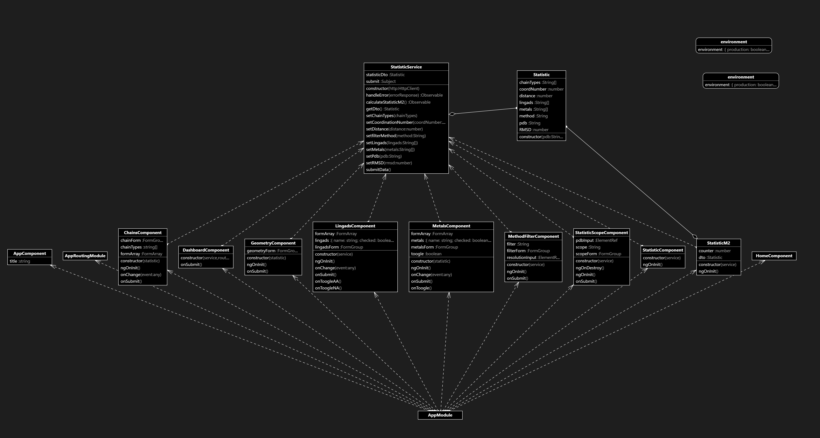

Slide 21
Poslužiteljska strana
StatisticM
StatisticL
Models
StatisticM Service
1 metoda za svaku statistiku
7 metoda
StatisticM1-M7
StatisticL Service
1 metoda
StatisticL1
StatisticDto
MetalsDbContext
Modeli entiteta iz baze
Angle
Atom
Distance
Pdb
Chain
Geometry
Residue

Slide 22
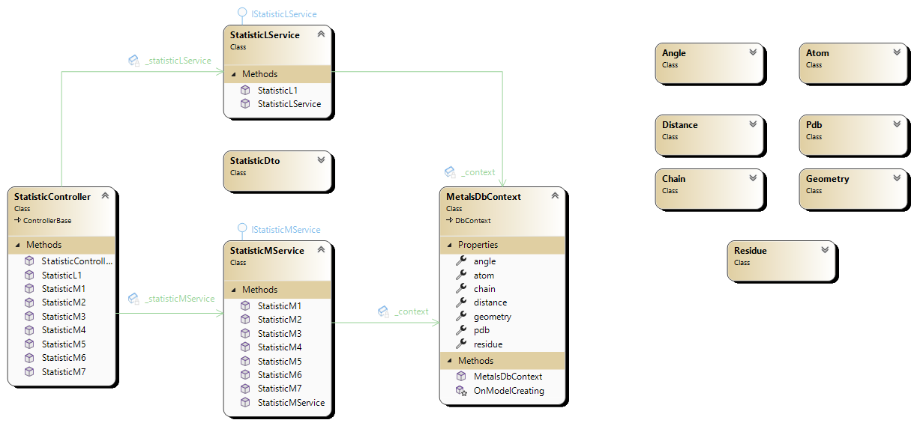

Slide 23
Funkcionalnosti
Primjer korištenja sustava

Slide 24
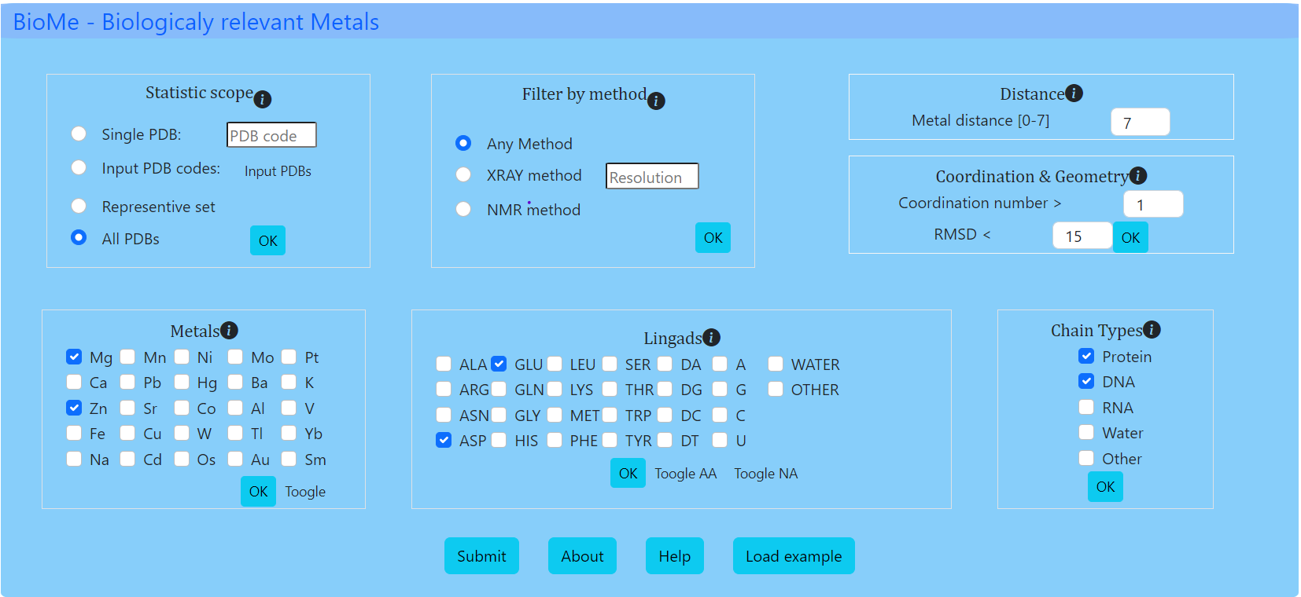

Slide 25
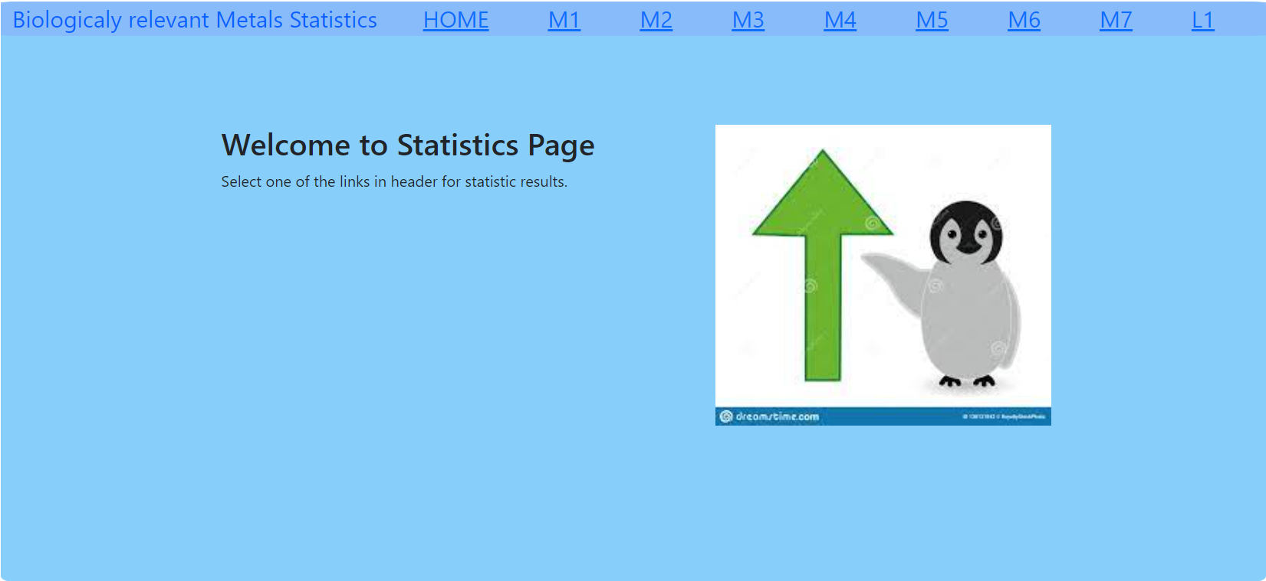

Slide 26
Statistike
Sustav ne nudi implementaciju svih statistika
Vrste statistika
L1
Računa se za odabrane ligande
M1-M7
Računaju se za odabrane metale

Slide 27
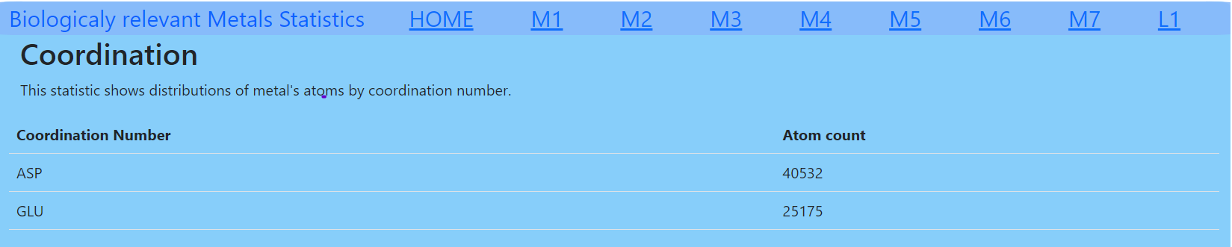
Statistika M1

Slide 28
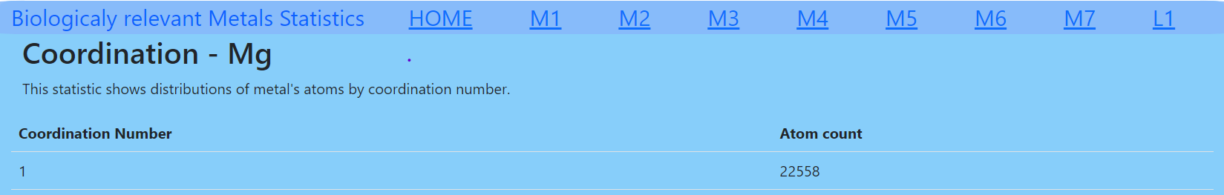
Statistika M2

Slide 29
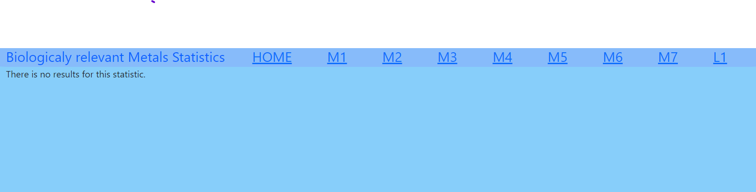
Statistika M3

Slide 30
Statistika M4

Slide 31
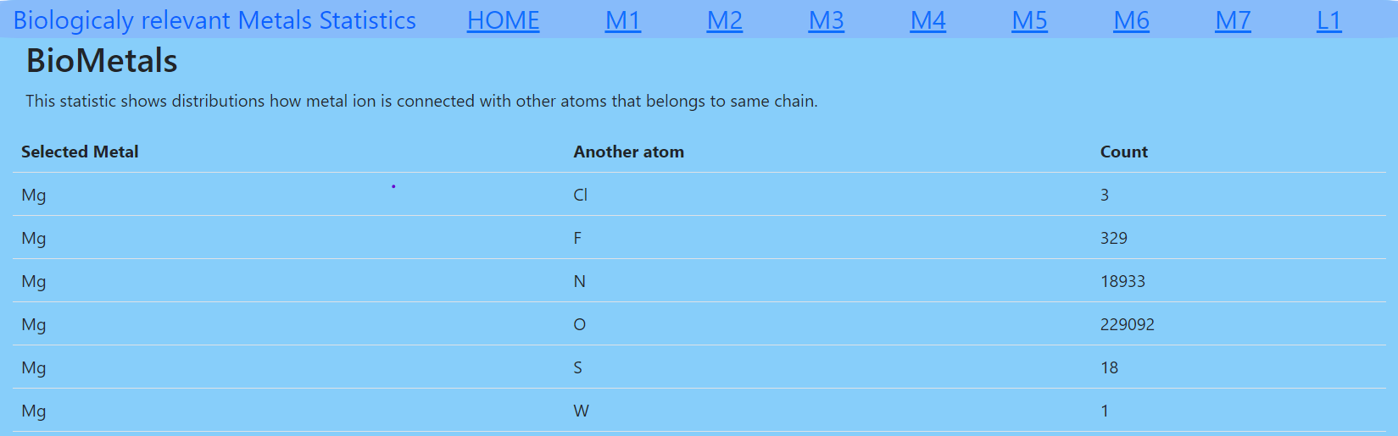
Statistika M5

Slide 32
Statistika M6

Slide 33
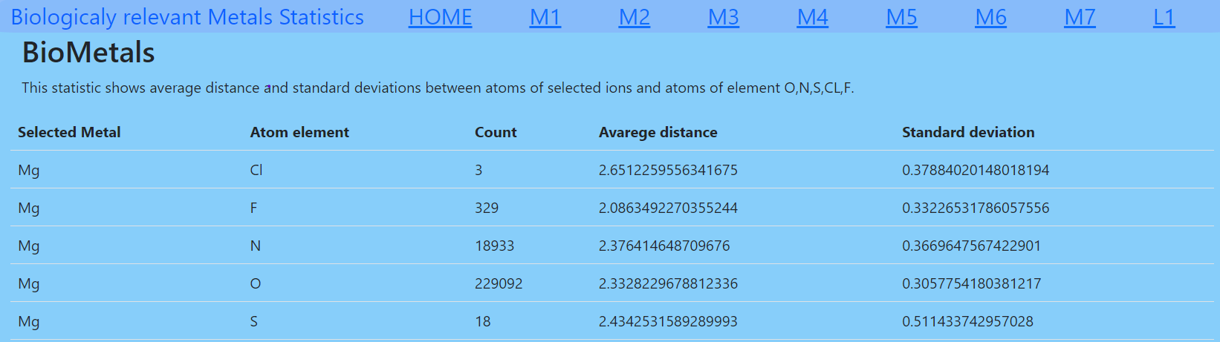
Statistika M7

Slide 34
Statistika L1

Slide 35
Zaključak
Sustav za pretraživanje i statistiku odnosa metala i lingada.
Napredne tehnologije i poboljšanja u repliki BioMe sustava.
Manjak znanja i iskustva u razumijevanju statistika i njenih izračuna

